Slide 1
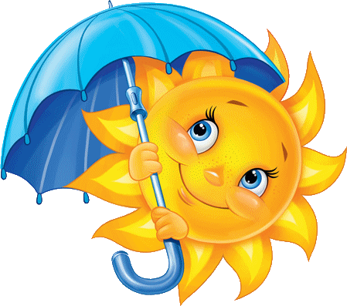
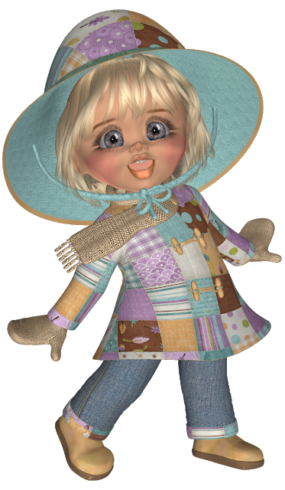
Як одягнути дитину навесні
Поради для батьків

Slide 2
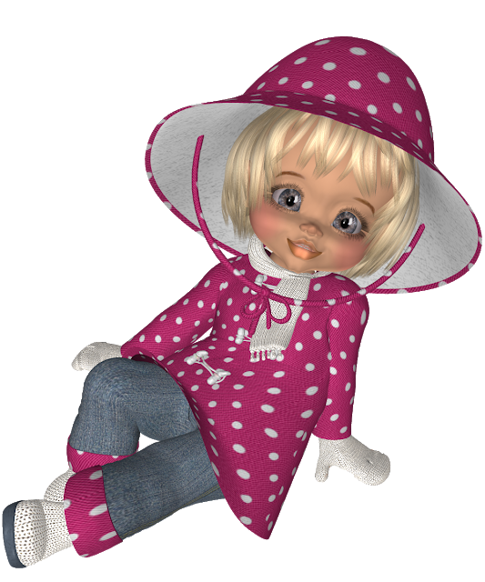
Весна радує нас першим теплим сонечком, але
ще дають про себе знати зимові заморозки та холодні дощі зі снігом, тому батьки повинні знати, як одягнути дитину навесні так, щоб вона не застудилася та отримала максимум користі та задоволення від прогулянки.
Не варто сильно кутати дитину, збираючись на весняну прогулянку, адже вже все-таки не зима, одягнена в два светри дитина швидко спітніє та простудиться. Для прогулянки навесні важливо одягти дитину так, щоб її одяг був теплим, але не жарким, щоб одяг міг захистити дитину від дощу та вітру.
Для дітей 4-6 років для весняної прогулянки ідеально підійде комбінезон. Він не сповзає, його легко знімати та одягати. У ньому дитині буде зручно та тепло, у такому одязі не страшний навіть холодний весняний дощ.
Важливою частиною одягу дитини для весняної прогулянки є шапка. Відмінним варіантом може стати шапка-труба, яка одночасно виконує функцію шапки та шарфа. Головний убір для прогулянки навесні повинен бути теплим та ненамокаємим.
Також не варто забувати про шарфи,
особливо, якщо дитина одягне звичайну
шапку, а не шапку-трубу. Шарф може
бути будь-яким, головне - правильно його
зав'язати, він не повинен заважати дитині
грати та бігати на прогулянці.
1

Slide 3
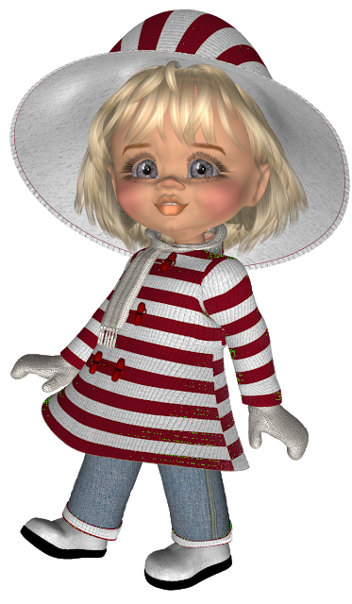
Ще один важливий атрибут весняного гардероба -
рукавички. Вони повинні бути теплими, але тонкими, бажано, щоб вони не промокали, це дозволить дитині вільно грати навіть під час невеликого дощику.
Якщо ви не хочете надягати на дитину комбінезон, тоді краще зупинити свій вибір на пошаровому вбранні. Надіньте на дитину маєчку та трусики, теплий джемпер, колготки, непромокальні штанці, кофтинку. Завершити «образ» потрібно верхнім одягом та взуттям.
Найважливіший момент - взуття дитини. Вiд того, наскільки правильно ви його підберете, залежить здоров'я дитини. Взуття для весняної прогулянки повинно бути легким, м'яким, воно не повинне промокати, якщо на вулиці йде дощ, краще віддати перевагу гумовим чоботам.
Намагайтеся одягати дитину в одяг яскравих кольорів. Це підніме настрій вам та вашому малюкові.
2

